Slide 1
2026年度「海と灯台利活用チャレンジ事業」事業概要書
【事業名】 【コンソーシアム名】 【コンソーシアム構成団体】
〇〇〇
〇〇〇〇、〇〇〇〇、〇〇
〇〇〇
【イベント名】
〇〇〇
【対象灯台名】 〇〇〇灯台（〇〇県〇〇市）
【開催目的（100文字以内）】
【画像（参考画像、イメージ画像等）】
〇〇〇〇〇〇〇〇〇〇〇〇〇〇〇〇
【イベント概要（開催予定日時、場所、ターゲット、イベント内容、集客目標、イベントのPRポイントなど）】
◆〇〇〇〇〇〇〇〇〇〇〇〇〇〇〇〇
◆〇〇〇〇〇〇〇〇〇〇〇〇〇〇〇〇
・「事業計画書」と齟齬のないようご注意ください
（提出前に確認を）
・次ページ「記入例」を参考に、端的にまとめてください
【本事業の効果・将来性（本事業が社会や地域等に与える効果。事業効果を今後どのように生かす予定か）】
〇〇〇〇〇〇〇〇〇〇〇〇〇〇〇〇

Slide 2
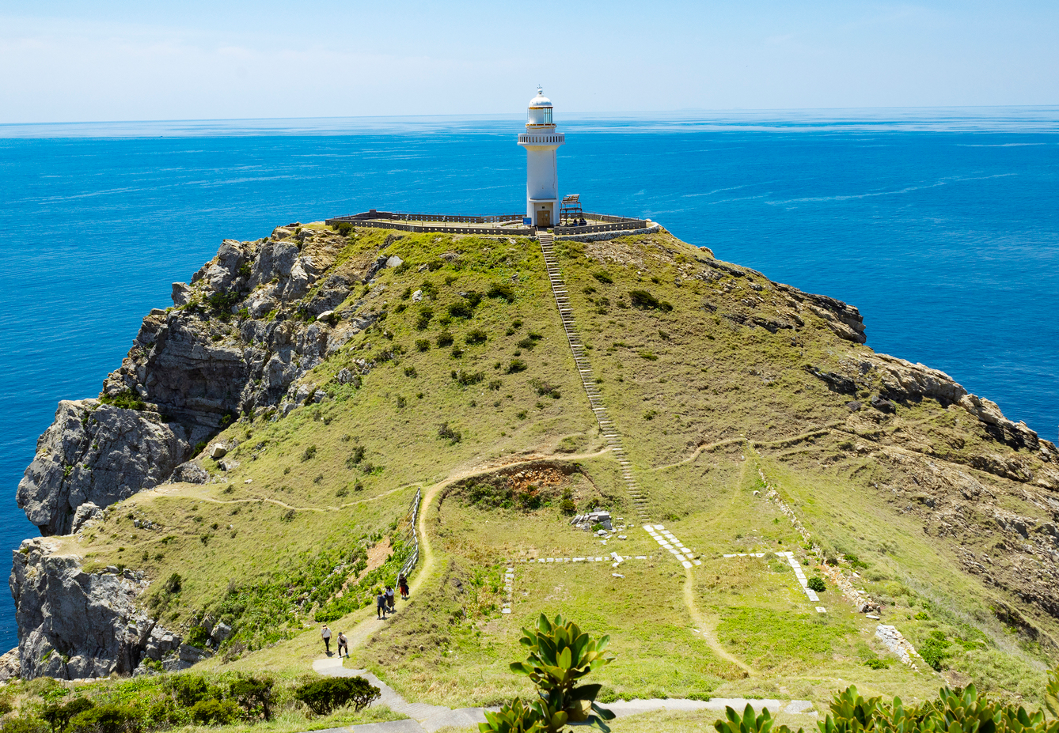
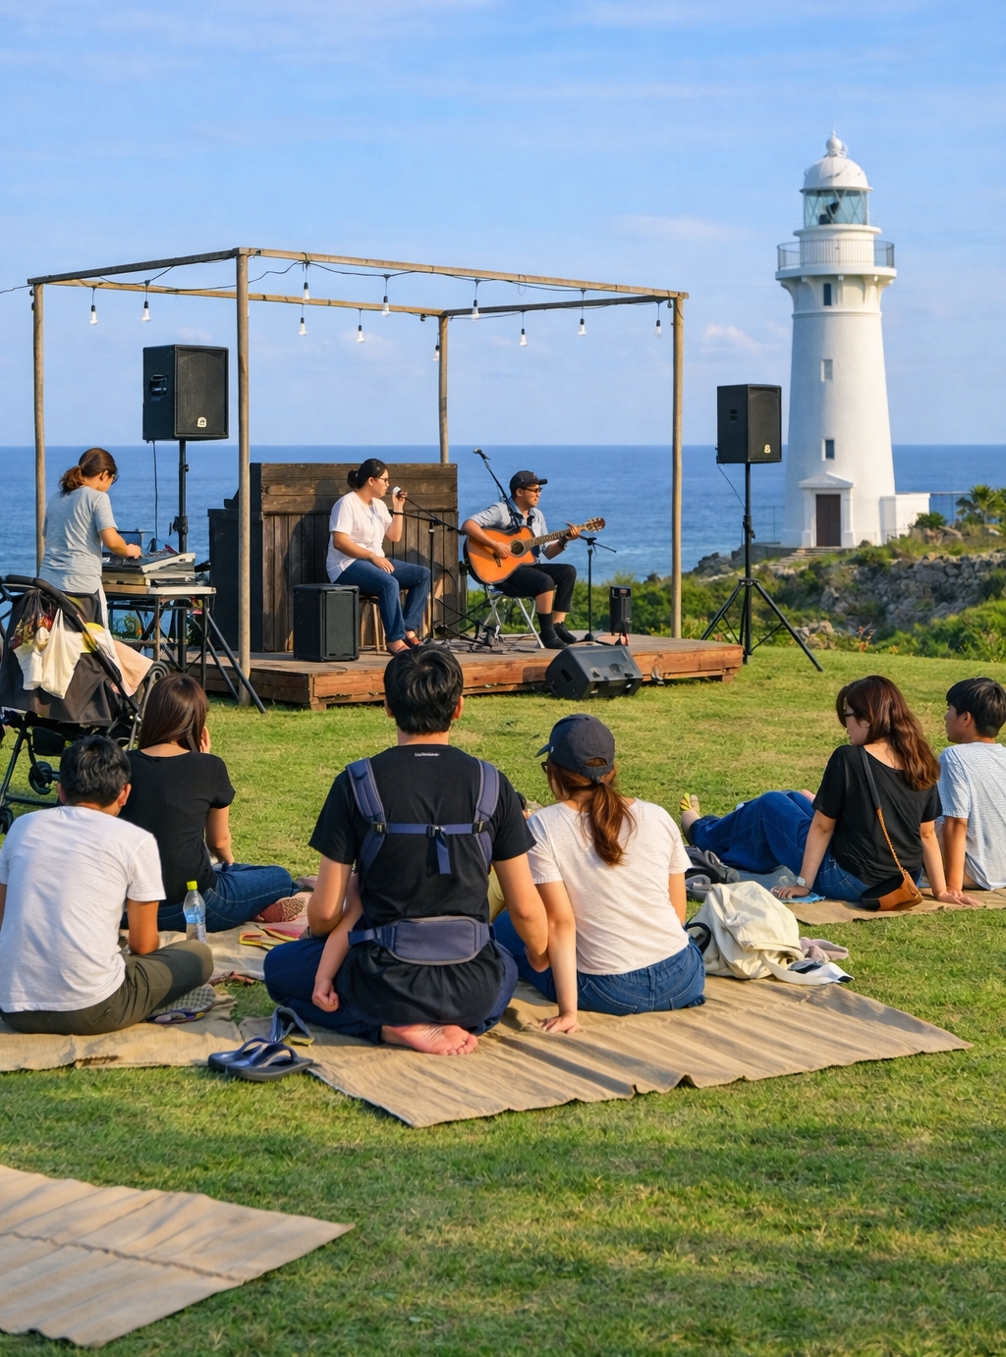
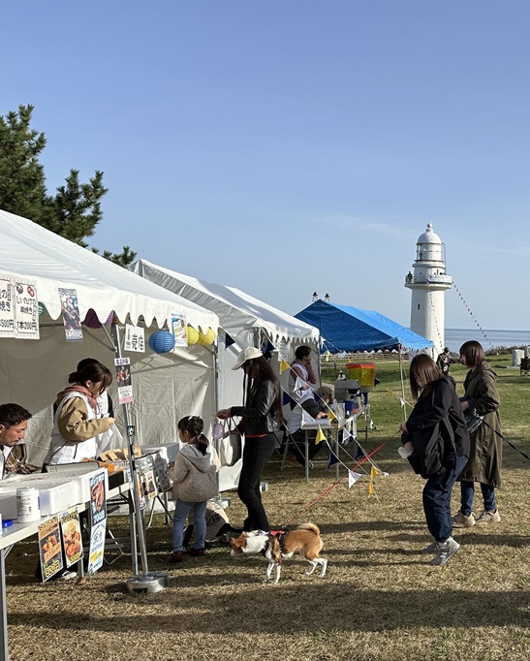
2026年度「海と灯台利活用チャレンジ事業」事業概要書
記入例
【事業名】 【コンソーシアム名】 【コンソーシアム構成団体】
北斗灯台利活用プロジェクト
株式会社XXXXXX、株式会社〇〇〇〇、
有限会社〇〇〇〇、XX市
北斗灯台利活用実行委員会
【イベント名】
北斗灯台で過ごす休日
【対象灯台名】 北斗灯台（北海道XX市）
【開催目的（100文字以内）】
【画像（参考画像、イメージ画像等）】
北斗灯台が立地する〇〇エリアの地域活性化。航路標識として重要な役割を担い、歴史的価値の高い灯台を生かしたイベントの開催によって、地域住民の郷土愛を高め、新たな賑わいを創出します。
▼開催場所（北斗灯台、手前が隣接する市有地）
【イベント概要（開催予定日時、場所、ターゲット、イベント内容、集客目標、イベントのPRポイントなど）】
◆開催予定日時：2026年10月4日（日）12:00～19:30
◆場所：北斗灯台および隣接する市有地
◆ターゲット：北斗灯台が立地する〇〇エリアの住民（子ども連れファミリー、学生、一般市民）
◆イベント内容：
①灯台の一般公開…普段は入れない灯台内部を公開
②ステージイベント…灯台下に特設ステージ＆観客席を設置。地元の海にまつわる郷土芸能や、
小中学生の吹奏楽やダンスの発表、灯台について楽しく学べるクイズ大会などを開催
③マルシェ…地元の海産物を使ったフードや、灯台コラボスイーツ、物産などを販売
④北斗灯台ガイドツアー：ガイドの案内で灯台および灯台周辺を歩く。13時～、15時～の2回開催予定。
⑤体験プログラム「『とうだい』と『ほし』のひみつをさがそう」：
灯台と星を鑑賞し、その共通点を学ぶ子ども向けプログラム。18時～1回開催予定（日没は17時すぎ）。
※①～③は自由参加、④⑤は事前申込制。雨天順延。
◆集客目標：500名
◆イベントのPRポイント：
・これまで北斗灯台を活用したイベントはなく、今回が初開催となります
・自治体（ＸＸ市）、商工会、、地域おこし協力隊、星愛好家団体、海保が力を合わせて企画、運営します
▼開催イメージ（ステージ、マルシェ）
【本事業の効果・将来性（本事業が社会や地域等に与える効果。事業効果を今後どのように生かす予定か）】
・地元住民が北斗灯台の価値や魅力を認知し、地域の新たな可能性を見いだすことができる。
・実行委員会構成団体は、本事業を通じ、これまでにない連携と知見を得られ、課題の洗い出しができる。
それらをふまえ、自治体が主導し、次年度以降もイベントまたは体験プログラム等を実施する予定である。

